Slide 1
第8章 云计算

Slide 2
内容回顾
前一章从大数据一词的由来引入，介绍了三种基本的网络存储体系结构，并讨论了数据中心的基本概念，以Google数据中心和Hadoop为例，简要介绍了大数据处理的相关技术，指出了数据中心的研究热点，最后分析了大数据的意义。

Slide 3
云计算服务层次
基础设施即服务（Infrastructure as a Service, IaaS）
提供基础设施资源。包括虚拟化的计算资源、存储资源、网络资源和安全保障等。
例子：亚马逊的EC2、阿里云
平台即服务（Platform as a Service, PaaS）
服务应用的开发者。开发者通过这个平台开发、运行和管理应用程序时，无需处理诸如配置开发环境、测试环境等麻烦问题。
例子：微软的Azure App Service、谷歌的App Engine
软件即服务（Software as a Service，SaaS）
服务终端用户的应用程序。不操控硬件、网络、操作系统等基础资源，也不关心应用是如何开发调试的。
例子：云盘、文档在线编辑（如谷歌Docs和Evernote）

Slide 4
本章内容
8.1 云计算生态系统
8.2 服务器、操作系统和网络
8.3 虚拟化
8.4 云存储与云下载
8.5 “云物联”的展望

Slide 5
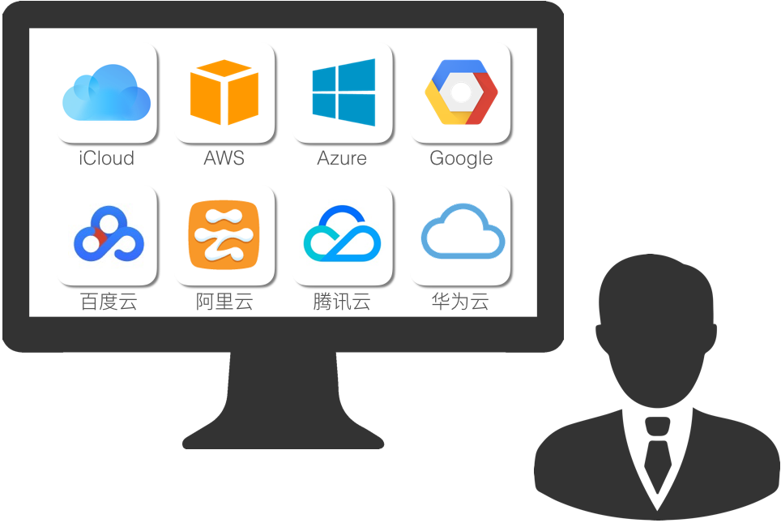
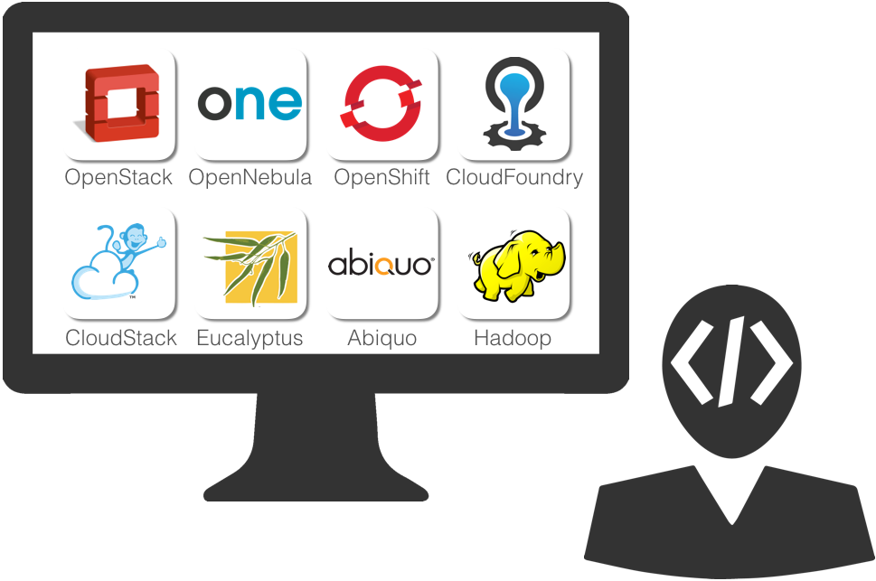
云计算生态系统
商业云 & 开源云

Slide 6
本章内容
8.1 云计算生态系统
8.2 服务器、操作系统和网络
8.3 虚拟化
8.4 云存储与云下载
8.5 “云物联”的展望

Slide 7
服务器（1）
对于任何一个云计算系统，（物理）服务器都是最基础、最重要的硬件。
逻辑功能
服务器和个人电脑不存在本质区别。
工作性能
服务器在硬件配置、对外接口、稳定性、可用性、安全性等方面都远超过个人电脑，所以价格也相应昂贵得多。
操作方式
服务器通常是默认没有图形界面的，操控服务器往往只能在远程登录之后以命令行方式进行。

Slide 8
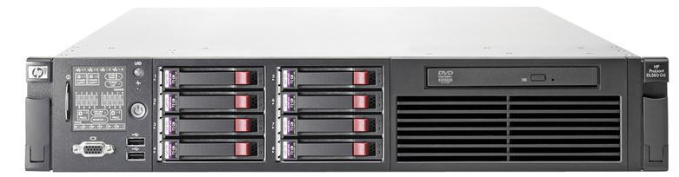
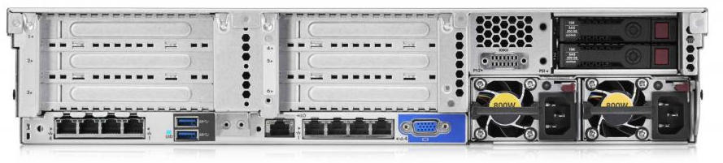
服务器（2）
硬件配置
服务器的CPU多使用英特尔至强（Xeon）系列或AMD皓龙（Opteron）系列，内存高达几十GB甚至上百GB都是很常见的；存储空间则一般不固定，可以很大也可以较小。
对外接口
服务器提供多个存储扩展接口供使用者随时以热插拔方式添加新的存储介质，且一般会提供两个以上以太网接口（一个接入外部网，另一个接入内部网）。

Slide 9
服务器（3）
稳定性
服务器一旦开机运行，就要求高度稳定。
可用性
服务器通常都是全天候运行，无法访问的概率越低越好，一般应该低于0.1%或0.01%。
安全性
服务器采用一系列软硬件措施保护数据安全，包括硬件防火墙、软件防火墙、用户权限控制、访问控制列表等。

Slide 10
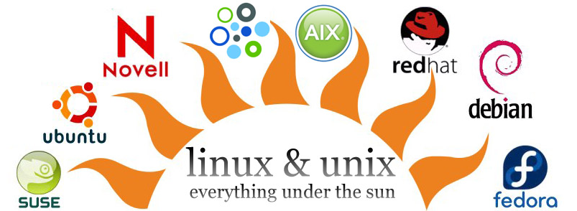
操作系统
绝大多数的服务器都运行Linux/UNIX系列的操作系统，其中Linux的使用最为广泛。
Linux内核高度稳定——把容易破坏操作系统稳定性的图形界面放到内核之外。

Slide 11
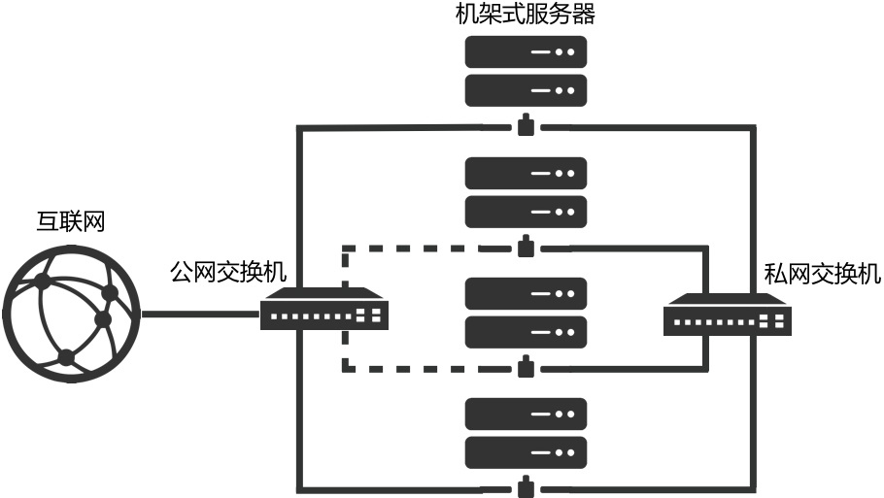
网络环境
公网/私网环境
最典型的网络环境配置方法就是：将所有服务器连接到一台私网交换机构建出私网，同时将需要连入互联网的服务器（例如Web服务器）连接到一台公网交换机（通常由数据中心提供）。

Slide 12
本章内容
8.1 云计算生态系统
8.2 服务器、操作系统和网络
8.3 虚拟化
8.4 云存储与云下载
8.5 “云物联”的展望

Slide 13


虚拟化
虚拟化是云计算的关键技术，它把刚性的物理硬件软件化成柔性的虚拟资源。其功能主要包括：
拆分
组合
动态配置和迁移

Slide 14
虚拟化层次（1）
应用层虚拟化
相当于一个普通的应用层软件
虚拟化效率低
内核层虚拟化
使用Linux自身的资源调度器进行管理
核心源码较少，方便学习和扩展，虚拟化效率也较高
半虚拟化
由虚拟机支撑操作系统内核运行
是目前最高效率的虚拟化技术

Slide 15
虚拟化层次（2）
硬件辅助虚拟化
虚拟系统可以越过宿主系统直接调用CPU的一些模块，执行操作系统的特权指令
沙盒
轻量级、依附于宿主机操作系统内核
消耗资源少，安全性较高
Docker
轻量级虚拟化容器
一台物理服务器能够支持数百台共享内核资源的耦合虚拟机

Slide 16
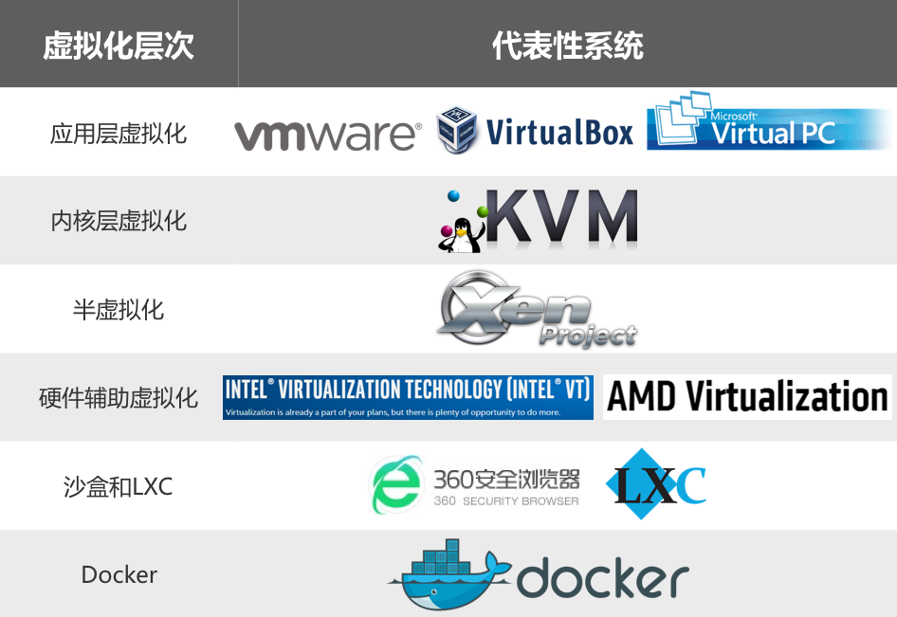
虚拟化层次（3）

Slide 17
本章内容
8.1 云计算生态系统
8.2 服务器、操作系统和网络
8.3 虚拟化
8.4 云存储与云下载
8.5 “云物联”的展望

Slide 18
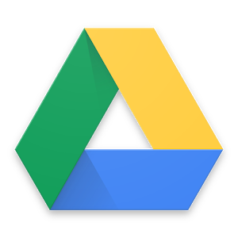
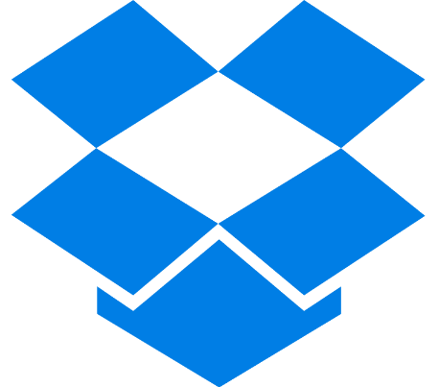

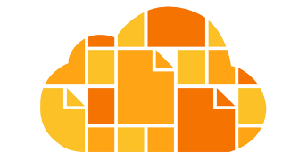








云存储（1）
国外
Dropbox
OneDrive
Google Drive
iCloud Drive
……
国内
百度云盘
360云盘
腾讯微云
……

Slide 19




云存储（2）
方便而可靠地存取和分享数据
无论何时何地，用户使用任意终端设备，其存放在云端的数据都会被自动地同步到（该用户的）所有在线设备和其他共享用户的设备上。

Slide 20
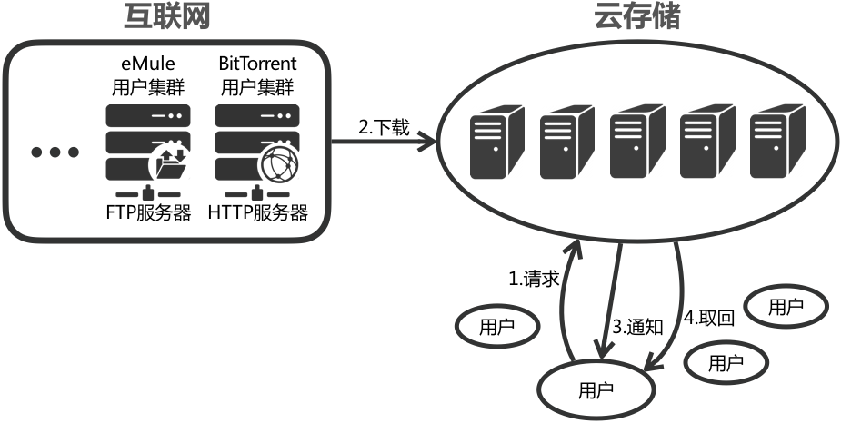
云下载

Slide 21
本章内容
8.1 云计算生态系统
8.2 服务器、操作系统和网络
8.3 虚拟化
8.4 云存储与云下载
8.5 “云物联”的展望

Slide 22
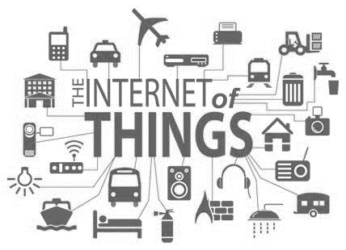
“云物联”的展望
云计算背景下，用户可以灵活租用云计算服务、避免基础设施投资，将资金和时间用于为客户提供更好的物联网服务。
在云计算的强大支持下，21世纪的物联网必将更加普及和高效。

Slide 23
本章小结
内容回顾
本章介绍了云计算的相关内容。首先介绍了云服务的硬件，操作系统，网络等底层支持。之后讲云计算的关键：虚拟化。然后介绍其应用如云存储。最后与物联网结合，展望“云物联”。
重点掌握
云计算对底层硬件或操作系统的要求。
六种虚拟化方式以及各自特点。
云下载的技术实现及其优势。

